Slide 1
REACT
O que é React JS
Preparação do ambiente
Criando o primeiro Projeto

Slide 2
Preparação de Ambiente
O Node.js é uma tecnologia, uma plataforma que utiliza o JavaScript como sintaxe.
Através dele, é possível desenvolver pequenas e grandes aplicações. É de código aberto e possui uma ampla comunidade.
O Node utiliza o NPM como gerenciador de pacotes e bibliotecas, que por sua vez é o maior ecossistema de bibliotecas open source do mundo.
instalar nodejs
https://nodejs.org/en/
https://www.youtube.com/watch?v=brSwmLQA0iA
Yarn é um gerenciador de pacotes para Javascript:, pertence ao Facebook, tem a proposta de ser mais rápido, seguro e confiável que o NPM.
Instalar yarn
https://classic.yarnpkg.com/pt-BR/docs/install/#windows-stable
https://classic.yarnpkg.com/pt-BR/docs/cli/install/

Slide 3
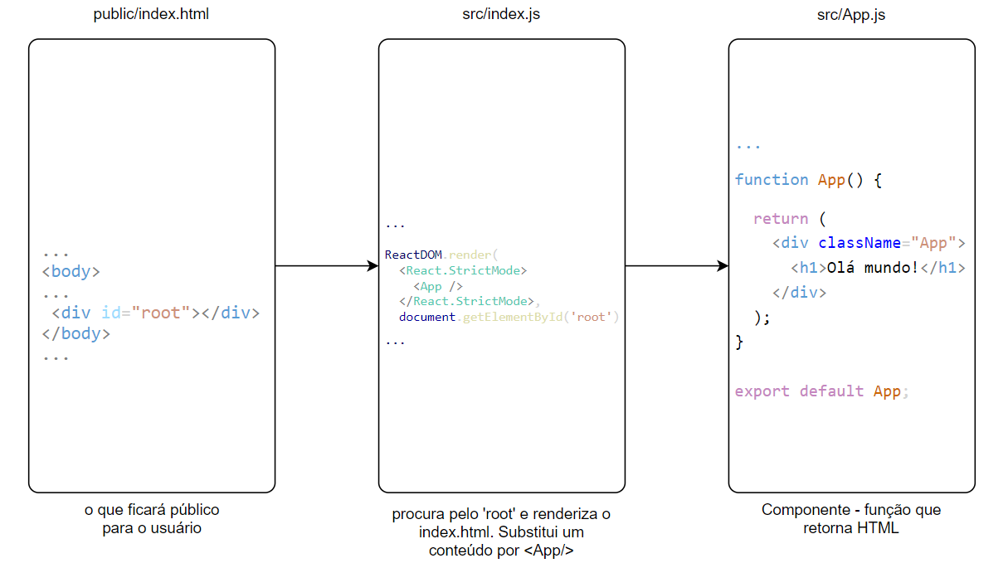
Estruturas

Slide 4
javascritp vs typescript
JavaScript é uma linguagem de script que ajuda a criar páginas da web interativas, enquanto o Typescript é um superconjunto do JavaScript .
O código typescript precisa ser compilado, enquanto o código JavaScript não precisa ser compilado. É utilizando somente em ambiente de desenvolvimento e é totalmente convertido para JavaScript no processo de build de produção, ou seja, o navegador ou o Node lerão somente código JS no fim das contas.

Slide 5
vantagens typescript
Ajudar no ambiente de desenvolvimento
Permite que utilizemos de funcionalidades da linguagem que ainda não estão disponíveis de forma nativa, por exemplo, no Node.js podemos utilizar os ES Modules (import/export) normalmente.
Pode-se transpilar o código para que o mesmo seja lido por todas versões de browsers, assim com o Babel em aplicações totalmente JavaScript.

